Slide 1
SALMOS

Slide 2
Para Memorizar
“Claman los justos y el Señor los escucha, y los libra de todas sus angustias”
(Sal. 34:17).

Slide 3
Enfoque del Estudio
Para el estudio de esta semana leamos los siguientes textos nos darán el enfoque del estudio: Salmos 139:1-18; 121; 17:8; Mateo 23:37; 1 Corintios 10:1-4; Hebreos 4:15, 16.
Cualquiera que sea el tema, ya sea la alabanza, el lamento, la esperanza mesiánica, el reino de Dios o la historia de la redención, los salmistas manifiestan una fuerte confianza en el Señor. No importa cuáles sean sus necesidades o circunstancias, confían en que el Creador morará con ellos.
La semana pasada, consideramos la supremacía de Dios y cómo, como Soberano Divino, Él es representado en los Salmos, es decir, como nuestro Creador, Rey y Juez. Estas representaciones, y las declaraciones de fe que surgen de ellas, inspiran a los salmistas la confianza de creer que Dios librará a sus hijos de cualquier circunstancia difícil. Consideremos cuidadosamente, e interioricemos, esta maravillosa certeza.
En esta semana estudiaremos cinco temas sobre la seguridad, confianza y esperanza de que Dios es real y permanece a nuestro lado en todas circunstancias: 1) Dios escucha; 2) Dios se preocupa; 3) Dios es nuestro refugio; 4) Dios es nuestro defensor; y 5) Dios es nuestro gran libertador.

Slide 4
Sábado
Introducción a la Lección
D
avid fue ungido como rey de Israel, sin embargo, se la pasaba huyendo por los montes, por los collados, perseguido por Saul, ya tenía la garantía de que el sería el próximo rey de Isarel, pero ese tiempo no llegaba. Parecería que las cosas debían mejorar para David, pero se complicaban cada día más, Salmos 139 y 121 quizás pudieron ser compuesto en por David en esto tiempo de persecución para él, para recordar que el Señor oye y el Señor oye. Cuantas veces el enemigo de Dios lo llevaría a dudar de amor de Dios, de un Dios que cumple sus promesaslas, que nos escucha.
Puede ser, que estes pasando por dificultades en tu vida y pase por tu mente que Dios se olvidó de ti, o quizás pienses que Dios no te contesta. Cuando nos separamos de Dios, nos sentimos agobiados, nos sentimos olvidados, esto es una preocupación en nuestra mente. Pero Dios oye nuestras plegarias y entra en acción para salvarnos. Debemos recordar que la respuesta adecuada a la cercanía del Señor consiste en una vida de fe en él y de obediencia a sus mandamientos.
“Ninguna calamidad puede acaecer al más pequeño de sus hijos, ninguna ansiedad puede asaltar el alma, ningún gozo alegrar, ninguna oración sincera escaparse de los labios, sin que el Padre celestial lo note, sin que tome en ello un interés inmediato. El «sana a los quebrantados de corazón, y venda sus heridas». Salmo 147:3. Las relaciones entre Dios y cada una de las almas son tan claras y plenas como si no hubiese otra alma por la cual hubiera dado a su Hijo amado” (El camino a Cristo, pp. 100, 101).

Slide 5
Domingo
NO FUERON ENCUBIERTOS DE TI MIS HUESOS
“No fue encubierto de ti mi cuerpo, Bien que en oculto fui formado, Y entretejido en lo más profundo de la tierra” (Salmo 139: 15)
Lee Salmo 139:1 al 18. ¿Cómo describe poéticamente el poder (Sal. 139:16), la presencia (Sal. 139:7-12) y la bondad (Sal. 139:13-18) de Dios? ¿Qué dice la grandeza de Dios acerca de sus promesas?
R. Dios nos examina y conoce todo sobre nosotros, sentar, levantar, pensamientos, andar, reposo, caminos, palabra. Su presencia está en todo lugar. Nos hizo en el vientre de nuestra madre. Sus promesas son como la arena, y se multiplican.
David reconocia que Dios lo conocía perfectamente, es por eso que lo expreso en el Salmo 139. Dios nos conoce perfectamente y sabe quiénes somos, cuáles son nuestras circunstancias, y también cuáles son los medios para ayudarnos. El conocimiento que Dios tiene del salmista es tan grande y único que ni siquiera el vientre de su madre podría ocultarlo de Dios. El conocimiento divino abarca el tiempo, el ser interior, y el espacio. Por otra parte, la presencia de Dios llega incluso al Sepulcro (seol) y las tinieblas. No hay lugar del universo donde podamos estra fuera del alcance de Dios. Como aquel que sabe todo sobre nosotros, Dios puede ayudarnos y restaurarnos.
“Nuestra sustancia no le era oculta cuando fuimos hechos en el misterio; sus ojos vieron nuestra sustancia por imperfecta que fuera, y en su libro todos nuestros miembros estaban anotados, aun cuando ninguno de ellos existiera todavía. Sobre todos los órdenes inferiores de los seres, Dios dispuso que el hombre, corona de su creación, expresara el pensamiento divino y revelara la gloria de Dios”. (El ministerio de curación, pp. 322, 323).
Reflexionemos: Para algunos, el hecho de que Dios sepa tanto sobre ellos, incluso sus secretos más oscuros, puede ser un pensamiento bastante aterrador. ¿Por qué entonces el evangelio es nuestra única esperanza?

Slide 6
Lunes
LA SEGURIDAD DEL CUIDADO DE DIOS
“Jehová te guardará de todo mal; Él guardará tu alma. 8 Jehová guardará tu salida y tu entrada Desde ahora y para siempre.” (Salmo 121: 7)
Lee Salmos 40:1 al 3; 50:15; 55:22; y 121. ¿Cómo interviene Dios en nuestros asuntos cotidianos?
R. Él está al pendiente de todo lo que te pasa, nos pone sobre peña y enderza mis pasos; En la angustia no libra; el lleva nuestra carga y nos sustenta, no levanta no nos deja caídos; Él es nuestro socorro, no duerme y nos guarda de todo mal.
Mucho pensamos que Dios no escucha nuestras suplicas, esto es un embuste satanico, Dios siempre nos sustentara y escuchara nuestras suplicas y no guardara del mal. Si analizamos el Salmo 121, nos damos cuenta cuando el salmista dice “¿De dónde vendrá mi socorro? “viene de Jehová” . Lo paganos creían que los dioses estaban en los montes que los protegían, Pero el salmista dice que no viene de los montes sino de Jehová, mas alto que los montes. Los montes hoy pueden significar donde estamos poniendo nuestra confianza, (dinero, trabajo, educación), pero ese socrro no es eterno. Por eso Dios te tiene en su diestra, en la mano que más tiene fuerza. En resumidas cuentas, el salmista confiaba en el amoroso cuidado de Dios. Nosotros, por supuesto, deberíamos hacer lo mismo.
“La fortaleza de toda alma reside en Dios y no en el hombre. La quietud y la confianza han de ser la fuerza de todos los que dediquen su corazón a Dios. Cristo no manifiesta un interés casual en nosotros; el suyo es más fuerte que el de una madre por su hijo… Nuestro Salvador nos ha comprado por medio de sufrimientos y penas, por insultos, reproches, abuso, burlas, rechazo y muerte. Él te está mirando, tembloroso hijo de Dios. El te dará seguridad bajo su protección… Nuestra débil naturaleza humana no impedirá nuestro acceso al Padre celestial, porque él [Cristo] murió para interceder por nosotros” (Dios nos cuida, P. 17).
Reflexionemos: ¿De qué manera práctica puedes experimentar mejor la realidad del cuidado de Dios? ¿Cómo puedes cooperar mejor con Dios para que él pueda obrar en ti y por ti?

Slide 7
Martes
EL SEÑOR ES UN REFUGIO EN LA ADVERSIDAD
“Muestra tus maravillosas misericordias, tú que salvas a los que se refugian a tu diestra, De los que se levantan contra ellos. 8 Guárdame como a la niña de tus ojos; Escóndeme bajo la sombra de tus alas,” (Salmo 17: 7-8)
Lee Salmos 17:7 al 9; 31:1 al 3; y 91:2 al 7. ¿Qué hace el salmista en tiempos difíciles?
R. Se dirige al Señor, que es su refugio en toda adversidad.
Un refugio nos da protección, seguridad y total abrigo. Es por eso que le salmista busca protección en Jehová, diciendo merefugio a tu diestra, ya vimos la la diestra ees símbolo de fuerza y puede aauyentar a los enemigos, por eso debemos buscar refugio en el Señor para que seamos librados. En Mateo 23: 37 es una de las metáforas más íntimas al referirse a estar “bajo la sombra de tus alas” (Sal. 17:8; 57:1; 63:7). Esta metáfora produce consuelo y seguridad al señalar la protección de un ave madre. Se compara al Señor con un águila que protege a sus crías con sus alas (Éxo. 19:4; Deut. 32:11) y con una gallina que junta a sus polluelos bajo las alas (Mat. 23:37).
“Es únicamente la estrechez de nuestra visión lo que impide que discernamos la benevolencia de Dios manifestada tanto en la disciplina a que somete a su iglesia, como en las grandes bendiciones que él provee. En todo tiempo de dificultad y confusión, Dios es un refugio seguro para su pueblo. A la sombra de su protección pueden seguir su camino con seguridad. En la aflicción asignada para purificarlos, el poder del evangelio debe ser su consuelo. Encuentran fortaleza en su palabra perdurable” (Our High Calling, p. 3 17; parcialmente en Nuestra elevada vocación, p. 3 19).
Reflexionemos: No obstante, ¿cómo afrontamos los momentos en que la calamidad nos golpea y no podemos ver la protección del Señor? ¿Por qué estos traumas no significan que el Señor no está con nosotros?

Slide 8
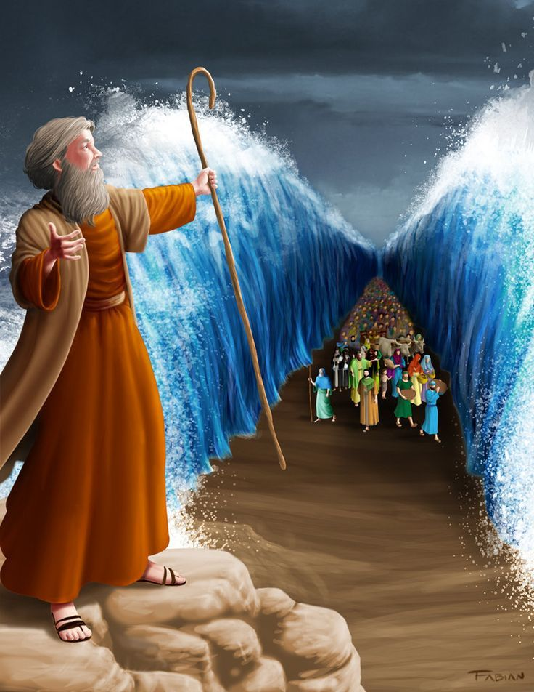
Miércoles
DEFENSOR Y LIBERTADOR
“Cuando salió Israel de Egipto, La casa de Jacob del pueblo extranjero, Judá vino a ser su santuario, E Israel su señorío. El mar lo vio, y huyó; El Jordán se volvió atrás. (Salmo 114:1-35)
Lee 1 Corintios 10:1 al 4. ¿Cómo describe Pablo la historia del Éxodo? ¿Qué lección espiritual busca enseñar con ella?
R. Pablo dice que no ignoremos la protección de Dios cuando libro a Israel de la esclavitud de Egipto. Y nos enseña que Dios es nuestro defensor y libertador, no tenemos que mover ni un dedo, ya que el señor peleara por nosotros.
En Salmo 114 se describe poéticamente la maravillosa liberación de los hijos de Dios de la esclavitud en Egipto. En el Nuevo Testamento, la liberación de Egipto es considerada un símbolo del poder de Dios para salvar a su pueblo. Pablo, en estos versículos de Corintios, hace exactamente eso, al considerar toda la historia real como una metáfora, un símbolo de la salvación en Jesucristo. Salmo 114 también describe la liberación divina mediante la soberanía de Dios como Creador sobre los poderes de la naturaleza, que fue la manera en que salvó a su pueblo en el Éxodo. Las grandes obras del Señor en favor de su pueblo deberían inspirar a toda la Tierra a temblar ante su presencia (Sal. 114:7)
“Cuando las tempestades de la tentación nos rodean y fulguran los fieros rayos y las olas nos cubren, batallamos solos con la tempestad, olvidándonos de que hay Uno que puede ayudarnos. Confiamos en nuestra propia fuerza hasta que perdemos nuestra esperanza y estamos a punto de perecer. Entonces nos acordamos de Jesús, y si clamamos a él para que nos salve, no clamaremos en vano… La fe viva en el Redentor serenará el mar de la vida y de la manera que él reconoce como la mejor nos librará del peligr” (El Deseado de todas las gentes, pp. 303).
Reflexionemos: ¿Cuáles son algunos de los peligros espirituales a los que nos enfrentamos como creyentes, y cómo podemos aprender a apoyarnos en el poder del Señor para cuidarnos de no sucumbir a estos peligros, que son tan reales para nosotros ahora como lo fueron para el salmista?

Slide 9
Jueves
AYUDA DESDE EL SANTUARIO
“Jehová te oiga en el día de conflicto; El nombre del Dios de Jacob te defienda. Te envíe ayuda desde el santuario, Y desde Sion te sostenga.” (Salmo 20:1-2)
Lee Salmos 3:4; 14:7; 20:1 al 3; 27:5; 36:8; 61:4; y 68:5 y 35. ¿De dónde procede la ayuda en estos pasajes?
R. La ayuda viene de Jehová, él te ayudara en los momentos difíciles, no tenemos por qué temer. Así como lo hizo en el pasado, lo hará ahora.
La figura del refugio y la ayuda espiritual y física aparece notablemente en el contexto del Santuario. El Santuario es un lugar de ayuda, de seguridad y de salvación. Da cobijo a los atribulados. Dios defiende a los huérfanos y a las viudas, y da fuerza a su pueblo desde su Santuario. El refugio en el Santuario supera la seguridad que ofrece cualquier otro lugar del mundo, porque en el Santuario Dios habita en persona. Únicamente cuando las personas mantienen una relación correcta con Dios mediante el arrepentimiento y la aceptación de su gracia y su perdón pueden invocar la garantía divina de liberación. El servicio del Santuario representaba la salvación que se encuentra en Jesús.
“Con fe humilde, podéis pedir el cumplimiento de sus promesas y sentir que aunque no tenéis nada en vosotros mismos que pudiera serviros para suplicar el favor de Dios, debido a los méritos y la justicia de Cristo podéis acercaros confiadamente al trono de la gracia, para hallar socorro en el momento oportuno. Nada puede fortalecer tanto al alma para resistir las tentaciones de Satanás en el gran conflicto de la vida, como buscar a Dios en humildad, y presentar delante de él vuestra alma en toda su indigencia, a la espera de que él será vuestro Ayudador y Defensor.” (Dios nos cuida, p. 20).
Reflexionemos: Que tanta dependencia y seguridad tienes en que la ayuda viene desde el Santurio, desde el monte Sión, confiamos en que esa ayuda llegara en el momento oportuno, y cuando nuestras debilidades se manifiestan confiamos en el Sumo Sacerdote (Cristo).

Slide 10
PARA ESTUDIAR Y MEDITAR
Los Salmos es un libro de emociones fuertes que van desde lo extático hasta lo elegíaco, y desde lo complejo hasta lo sencillo. Pero Salmos también es un libro de profundos conceptos teológicos. Las verdades bíblicas estudiadas esta semana, ricas en imágenes y metáforas, contienen maravillosas promesas que podemos reclamar en nuestras luchas diarias. Al leer las imágenes y figuras de los Salmos, debemos dedicar tiempo a meditar en ellas, usando nuestra imaginación para comprender mejor las verdades que se encierran en estas profundas imágenes de palabrasa.
El enfoque de esta semana ha sido entender que el Señor del cielo es nuestro Defensor y Libertador. Él escucha nuestras oraciones y peticiones. Él se preocupa por nosotros. "El Señor mira desde el cielo; Ve a todos los hijos de los hombres" (Sal. 33:13). Con un corazón compasivo y tierno, el Señor nos escudriña a nosotros y a nuestras familias. Desde el santuario celestial, Él pesa nuestras obras con infinito amor y justicia.
En el estudio de esta semana examaminamos cinco temas sobre la seguridad, confianza y esperanza de que Dios es real y permanece a nuestro lado en todas circunstancias: 1) Dios escucha; 2) Dios se preocupa; 3) Dios es nuestro refugio; 4) Dios es nuestro defensor; y 5) Dios es nuestro gran libertador.

